Slide 1
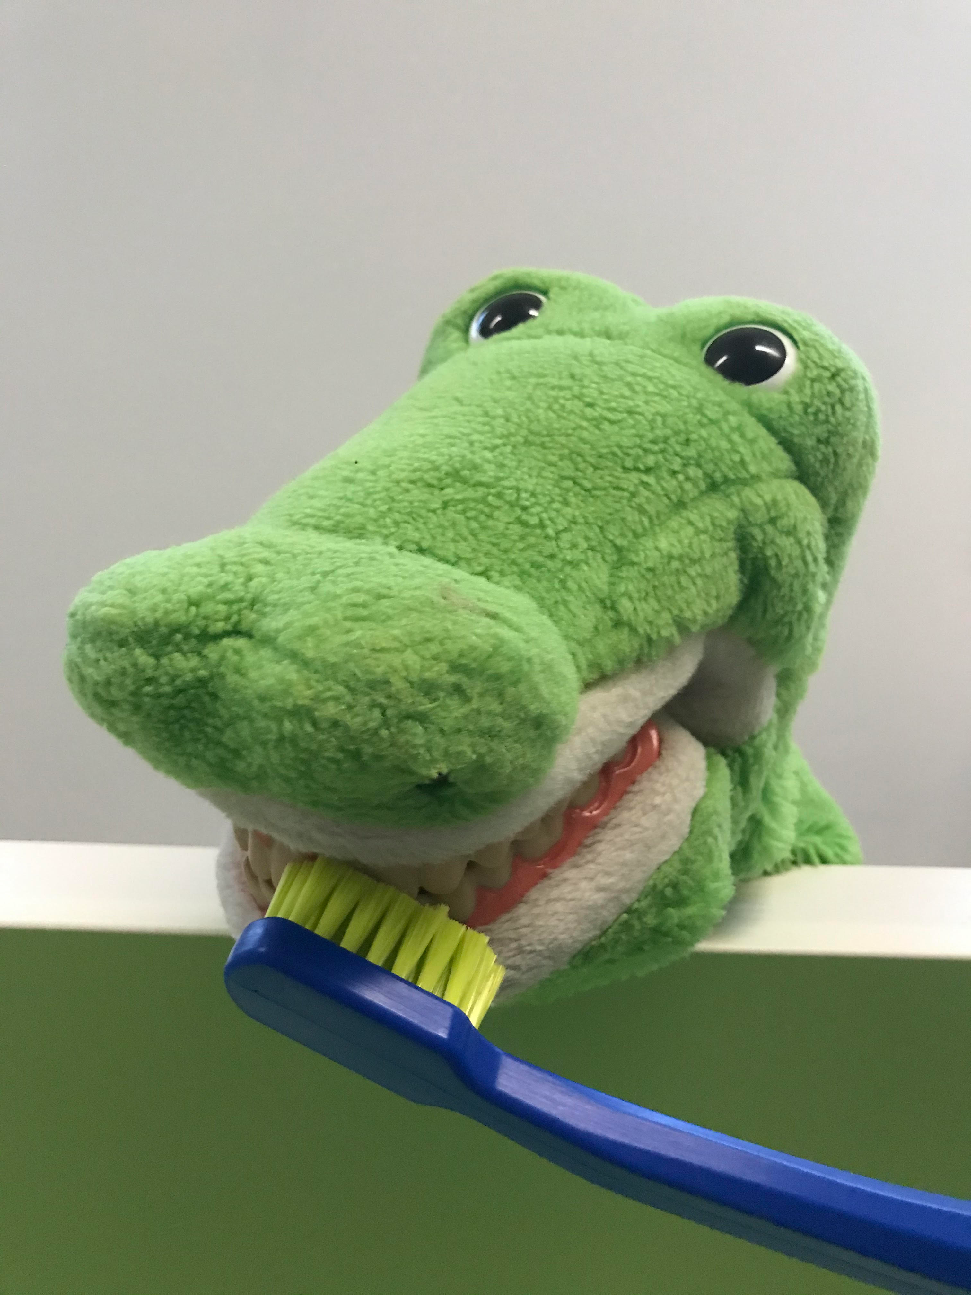
Zdravstveni dom Murska Sobota
ZOBOZDRAVSTVENA VZGOJA IN PREVENTIVA
MAJA IN ANDREJA

Slide 2
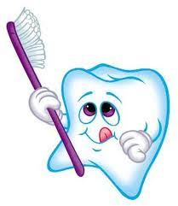
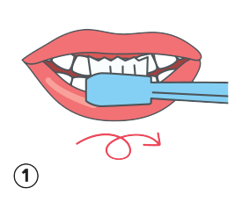
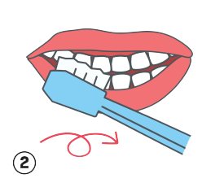
USTNA HIGIENA
Zobe umivamo z zobno pasto s fluoridi vsaj dvakrat dnevno.
Ščetko prislonimo k dlesnim pod kotom 45°. To storimo tako, da polovica ščetin pokriva dlesen, druga polovica pa zobe. Ščetine usmerimo v zgornjo dlesen. Čistimo z majhnimi krožnimi gibi brez pritiskanja.
Z majhnimi krožnimi gibi in ščetinami, usmerjenimi v dlesen, ščetkamo 10x čez vsak zob in se postopoma pomikamo proti zadnjim zobem.

Slide 3
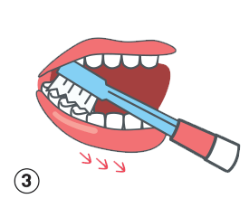
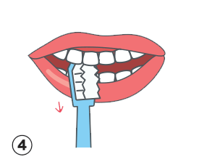
Zadnje zobe čistimo tako, da vlakna ščetke nastavimo za zadnji zob in napravimo poteg po zobnem loku proti sprednjim zobem.
.
Ščetko postavimo pokonci, nato notranjo stran sprednjih zob ščetkamo tako, da ščetkamo od dlesni proti zobu.

Slide 4
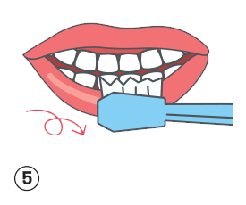
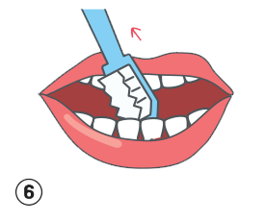
Pri spodnjih zobeh usmerimo glavo ščetke v spodnjo dlesen pod kotom 45° in nadaljujemo s krožnimi gibi brez pritiskanja.
Ščetko postavimo navzdol, nato notranjo stran sprednjih zob ščetkamo tako, da ščetkamo od dlesni proti zobu.

Slide 5
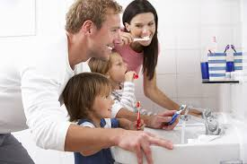
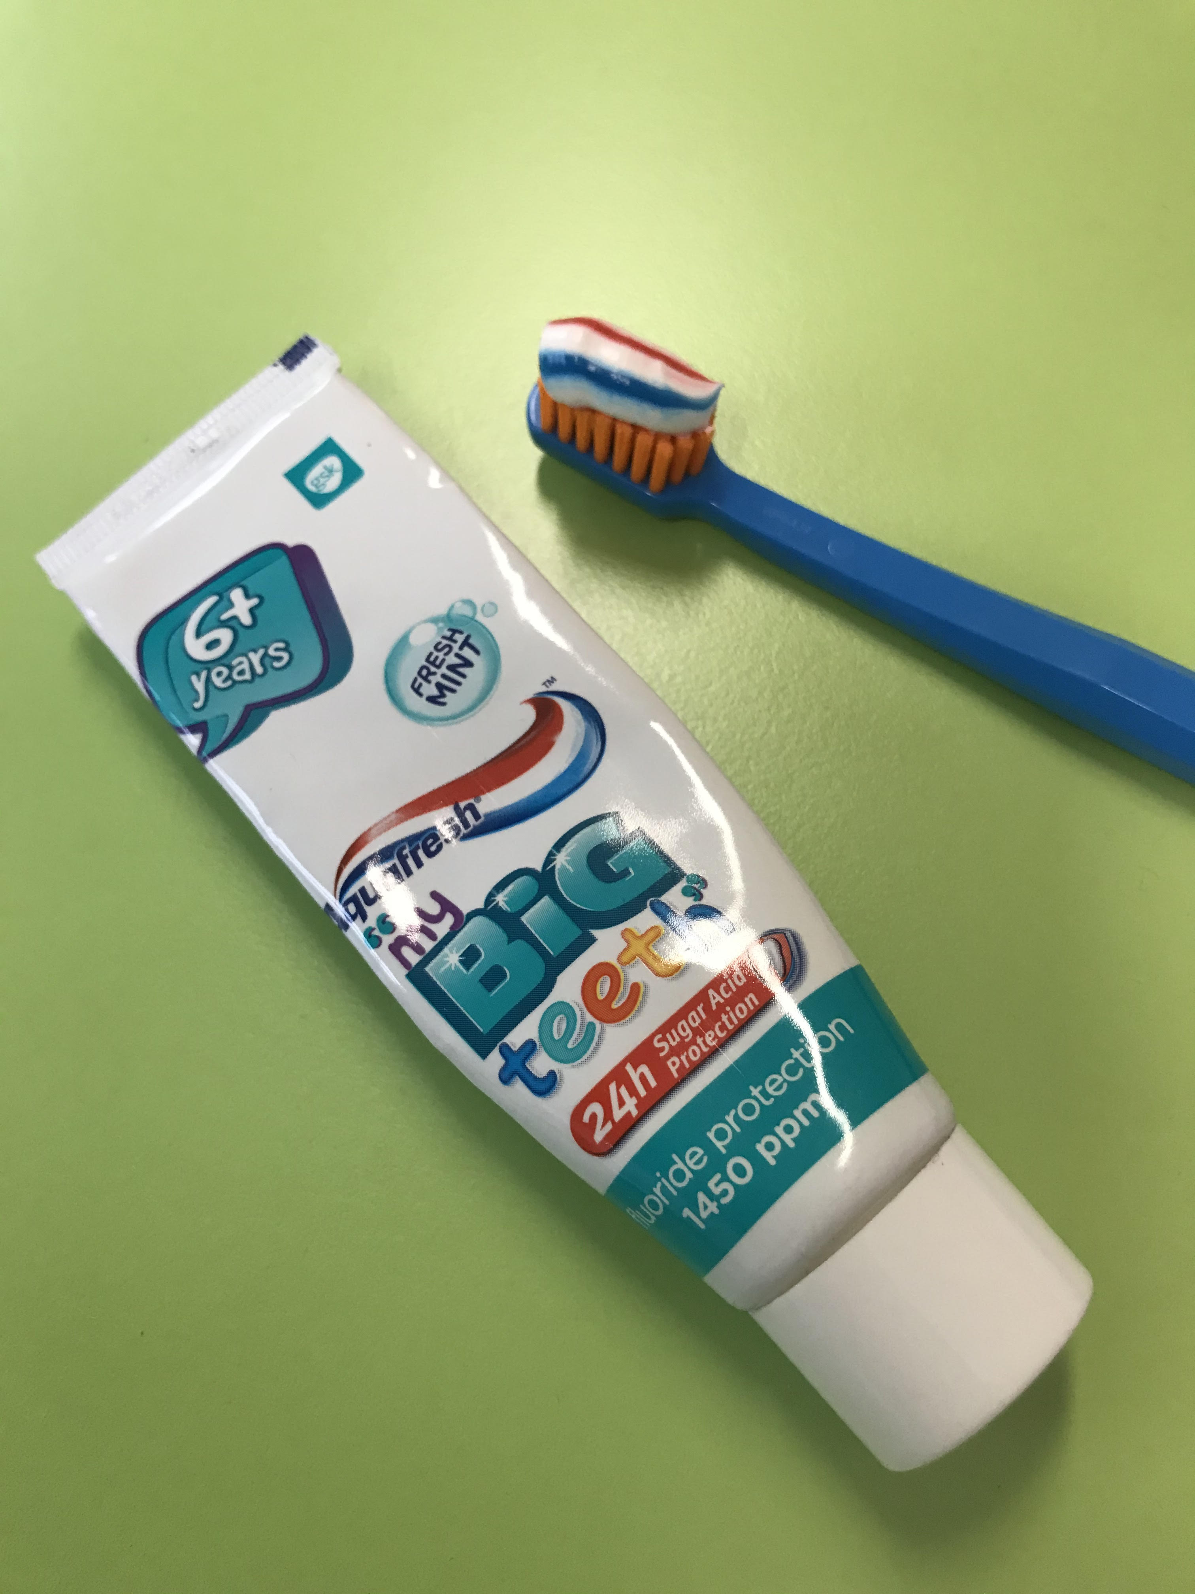
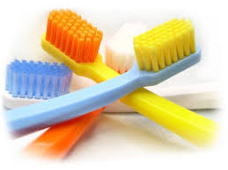
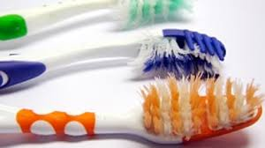
Zobe si umivamo, dokler ne odstranimo vseh zobnih oblog.
Umivanje zob nadzirajo starši oziroma druge odrasle osebe.
Za zagotavljanje ustrezne stopnje ustne higiene zadostuje navadna mehanska zobna ščetka z mehkimi ščetinami.
Priporočamo nanos 1-2 cm zobne paste s 1450 ppm fluorida.
Spodbujamo, da izpljunete ostanke zobne paste in nato ustne votline ne izpirate z vodo.
Učinkovitost ščetkanja je pri močno obrabljenih ščetkah manjša.

Slide 6
PREHRANA
Povzetek prehranskih priporočil z vidika ohranjanja ustnega zdravja:
Zmanjšajmo količino in pogostost uživanja hrane in pijače, ki vsebujeta sladkorje.
Sladkorjev ne uživajmo več kot štirikrat dnevno.
Morebitno uživanje sladkih pijač in živil omejimo na čas obrokov.
Izogibajmo se uživanju sladkih pijač in živil pred spanjem.
Za žejo je najkoristnejša pitna voda.
Hrano in pijačo, ki imata nizek pH, uživajmo v času obrokov.
Počakajmo s ščetkanjem eno uro po zaužitju kisle hrane.

Slide 7
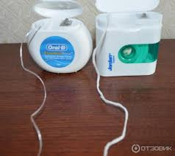
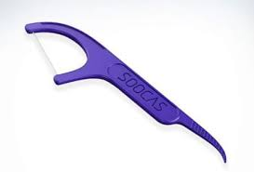
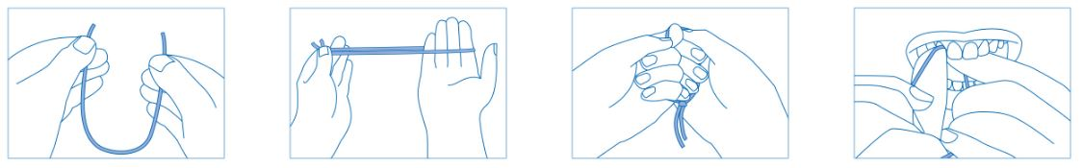
Druge metode čiščenja zob
Ščetkanje zob je najpogostejša metoda odstranjevanja zobnega plaka z zobne površine, vendar pa to ne velja za medzobne prostore.
Ta prostor je moč učinkovito očistiti z zobno nitko in medzobno ščetko. (Ranfl M, Oikonomidis C, Kosem R, Artnik B. Vzgoja za ustno zdravje: Prehrana in higiena. NIJZ, 2015)
ZOBNA NITKA:

Slide 8
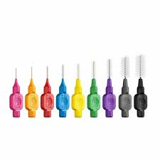
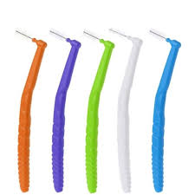
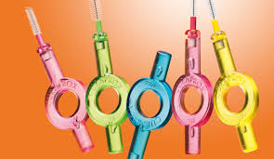
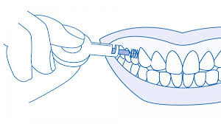
MEDZOBNA ŠČETKA:

Slide 9
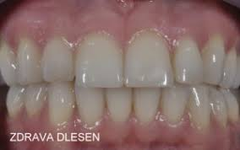
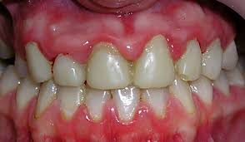
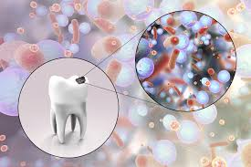
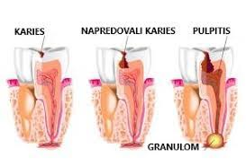
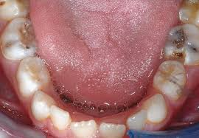
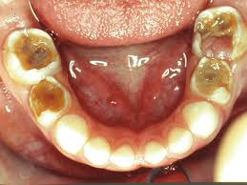
Posledica pomanjkljive ustne higiene je vneta dlesen
lahko pa tudi zobna gniloba ali karies.
Obe težavi lahko vodita v izgubo zob, kar slabo vpliva na naše splošno zdravje.

Slide 10
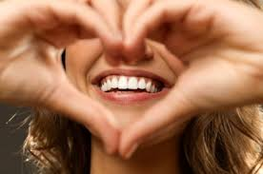
DRAGI UČENCI
Hvala, ker se trudite in sami ali skupaj s starši pridno skrbite za svoje zobe.
Ne pozabite, da je ustno zdravje sestavni del sistemskega zdravja, odločilni dejavnik kakovosti življenja in je povezano s splošnim zdravjem.
Želiva vam veliko zdravja in veselih bleščečih nasmehov, čeprav so skriti pod masko!

Slide 11
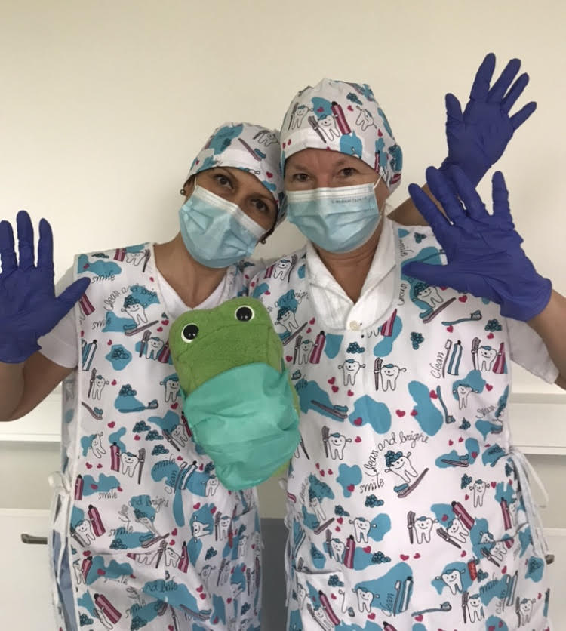
V upanju, da se kmalu vidimo…

Slide 12
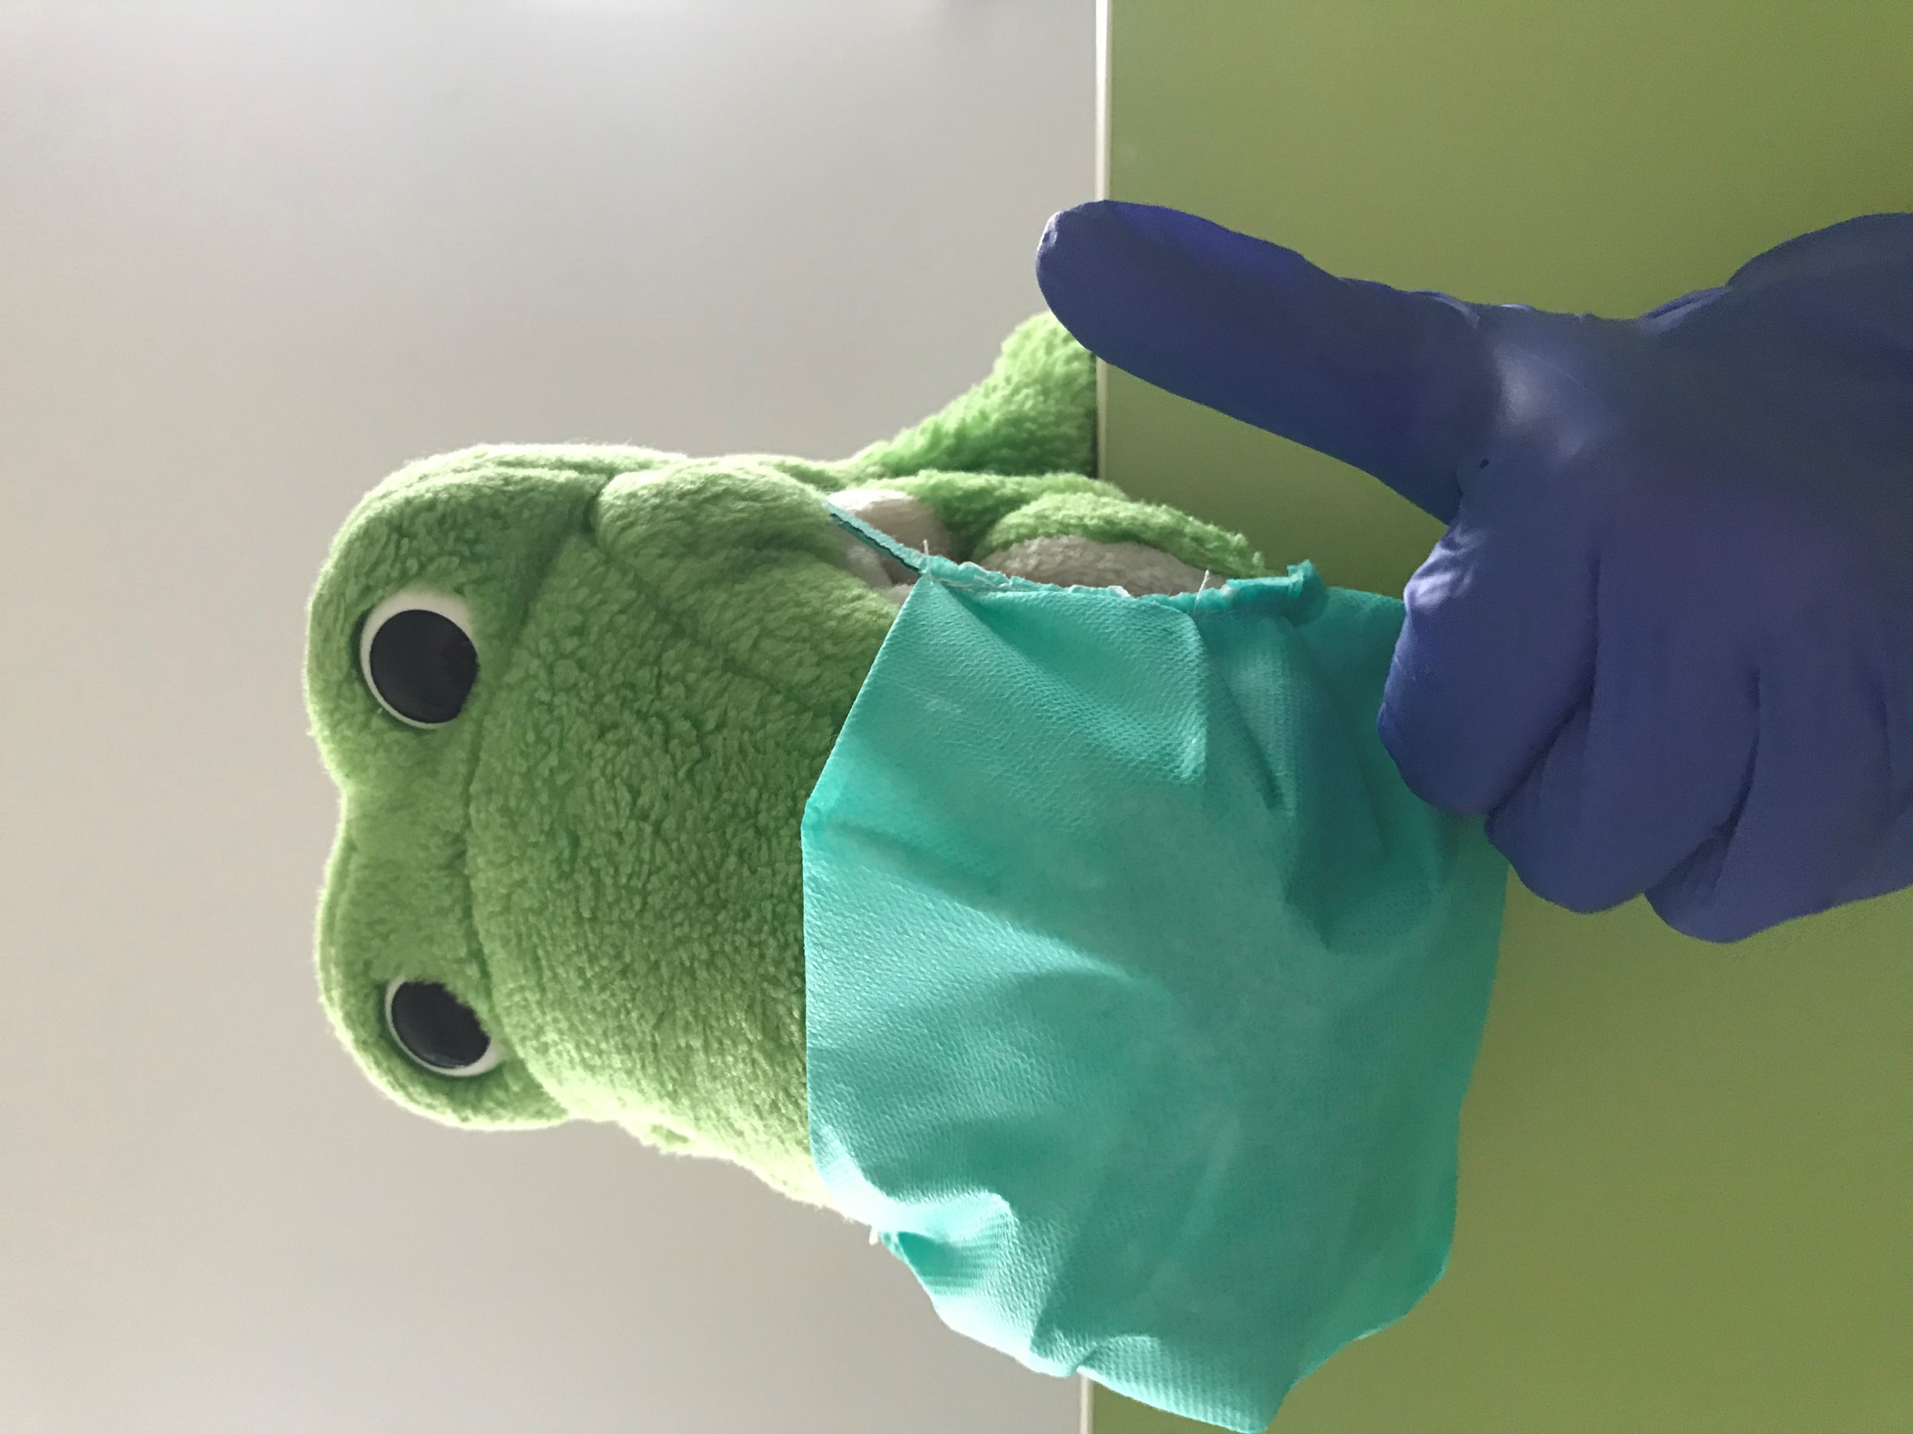
HVALA ZA VAŠO POZORNOST!

